Slide 1
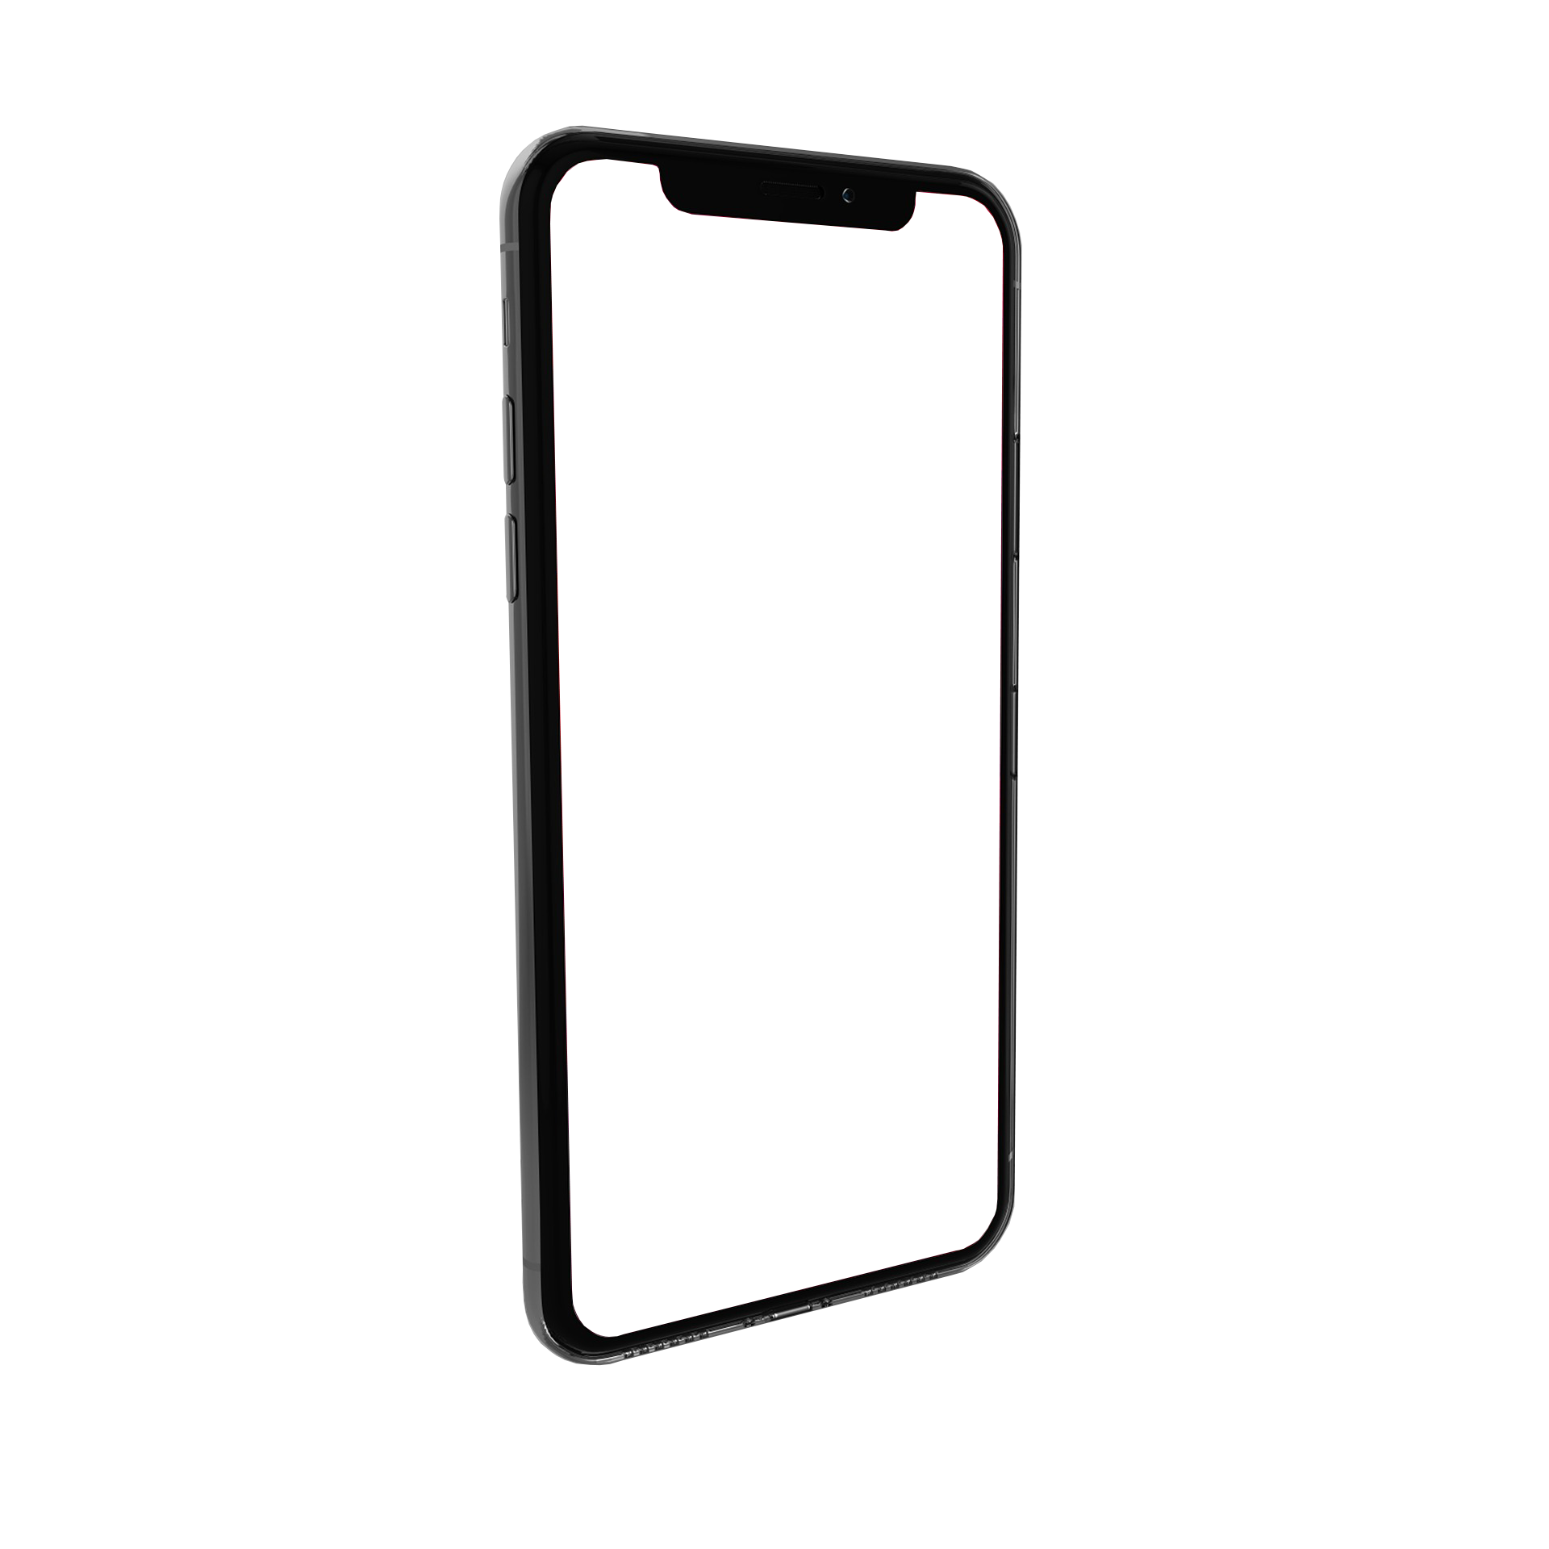
Projeto
MOTOLOG
Transporte e Mobilidade Urbana
http://www.free-powerpoint-templates-design.com

Slide 2

Nosso Objetivo:
Desenvolver um aplicativo que aprimore o processo logístico de entregas na cidade por meio de um serviço de delivery, fornecendo ao comerciante mais uma opção de divulgação de seus produtos e ao usuário (consumidor) uma nova opção de compra com entrega online, sendo eficiente, inovador e que também facilite a pesquisa de preços de produtos.

Slide 3
O Processo
Entrega da encomenda
04
O motoboy entrega o produto para o cliente.
Comerciante
O comerciante usa o nosso app para chamar um motoboy.
02
Motoboy
03
Pelo app o motoboy aceita a entrega e vai buscar o produto no estabelecimento.
Cliente
O cliente compraria um produto numa loja qualquer em Saquarema, fazendo o pagamento já incluso o frete.
01

Slide 4
Produtos e Entrega
Oferecer um serviço de entrega rápida.
Oferecer um serviço de propaganda ao comerciante para colocar sua oferta do dia no site do aplicativo.
FAST DELIVERY
Após uma pesquisa no mercado nas lojas da cidade, o cliente faz o pedido na loja e o pagamento, já com o valor da entrega, e recebe em sua casa a mercadoria comprada.

Slide 5
Objetivos
Específicos:
01
Facilidade
Desenvolver um aplicativo que possibilite a integração entre comércios locais e clientes, com facilidade de uso e segurança.
02
Oportunidade
Facilitar a vida dos comerciantes de pequeno porte, que não tem a opção de ter um entregador exclusivo, oferecendo uma plataforma acessível e eficiente para gerenciar suas entregas.
03
Oferta
Oferecer ao motoboy a possibilidade de trabalhar com vários pontos comerciais ao mesmo tempo aumentando assim sua renda mensal.
04
Opção
Oferecer ao comerciante mais uma opção de propaganda do seus produtos em oferta.

Slide 6
Análise SWOT
Forças
Fraquezas
Destaque no mercado de delivery com um sistema inovador; Oferece opções de entrega flexíveis, como entrega expressa, agendamento de horários e entrega em pontos de coleta; Conexão com diferentes plataformas de comércio eletrônico, restaurantes e estabelecimentos parceiros.
Concorrência com empresas estabelecidas e novos concorrentes surgindo constantemente.
Regulamentações e restrições governamentais.
S
W
SWOT
Ameaças
T
O
Oportunidades
O sucesso depende da disponibilidade e confiabilidade dos atuantes do sistema.
Com um projeto em estágio inicial, o baixo reconhecimento da marca afeta na conquista do cliente. Sendo necessário implementar estratégias de marketing.
Mercado em crescimento com grandes mudanças nos hábitos de consumo e na demanda por agilidade.
Oportunidade de alavancar o serviço do lojista ao oferecer esta solução de delivery inovadora.

Slide 7
Restrições
E Premissas
Restrições:
Premissas:
Produtos inflamáveis; produtos que exijam licenças especiais.
Estamos partindo do pressuposto que a cidade aceitará bem o aplicativo pois a ideia é inovadora e economiza muito tempo e dinheiro.

Slide 8
Obrigado!
Alunos: Auro Garcia , João Victor Oliveira, Vitor Hugo Conceição, Diego Felipe, Samuel da Silva Oliveira,
Gabriell Souza Viana, Rosaria Moraes Mariano

